Slide 1


Введение в веб
Урок 1
Веб-технологии: уязвимости и безопасность
Видео 4. Прокси. Burp Suite

Slide 2
План видео
Что такое прокси-сервер.
Burp Suite.

Slide 3
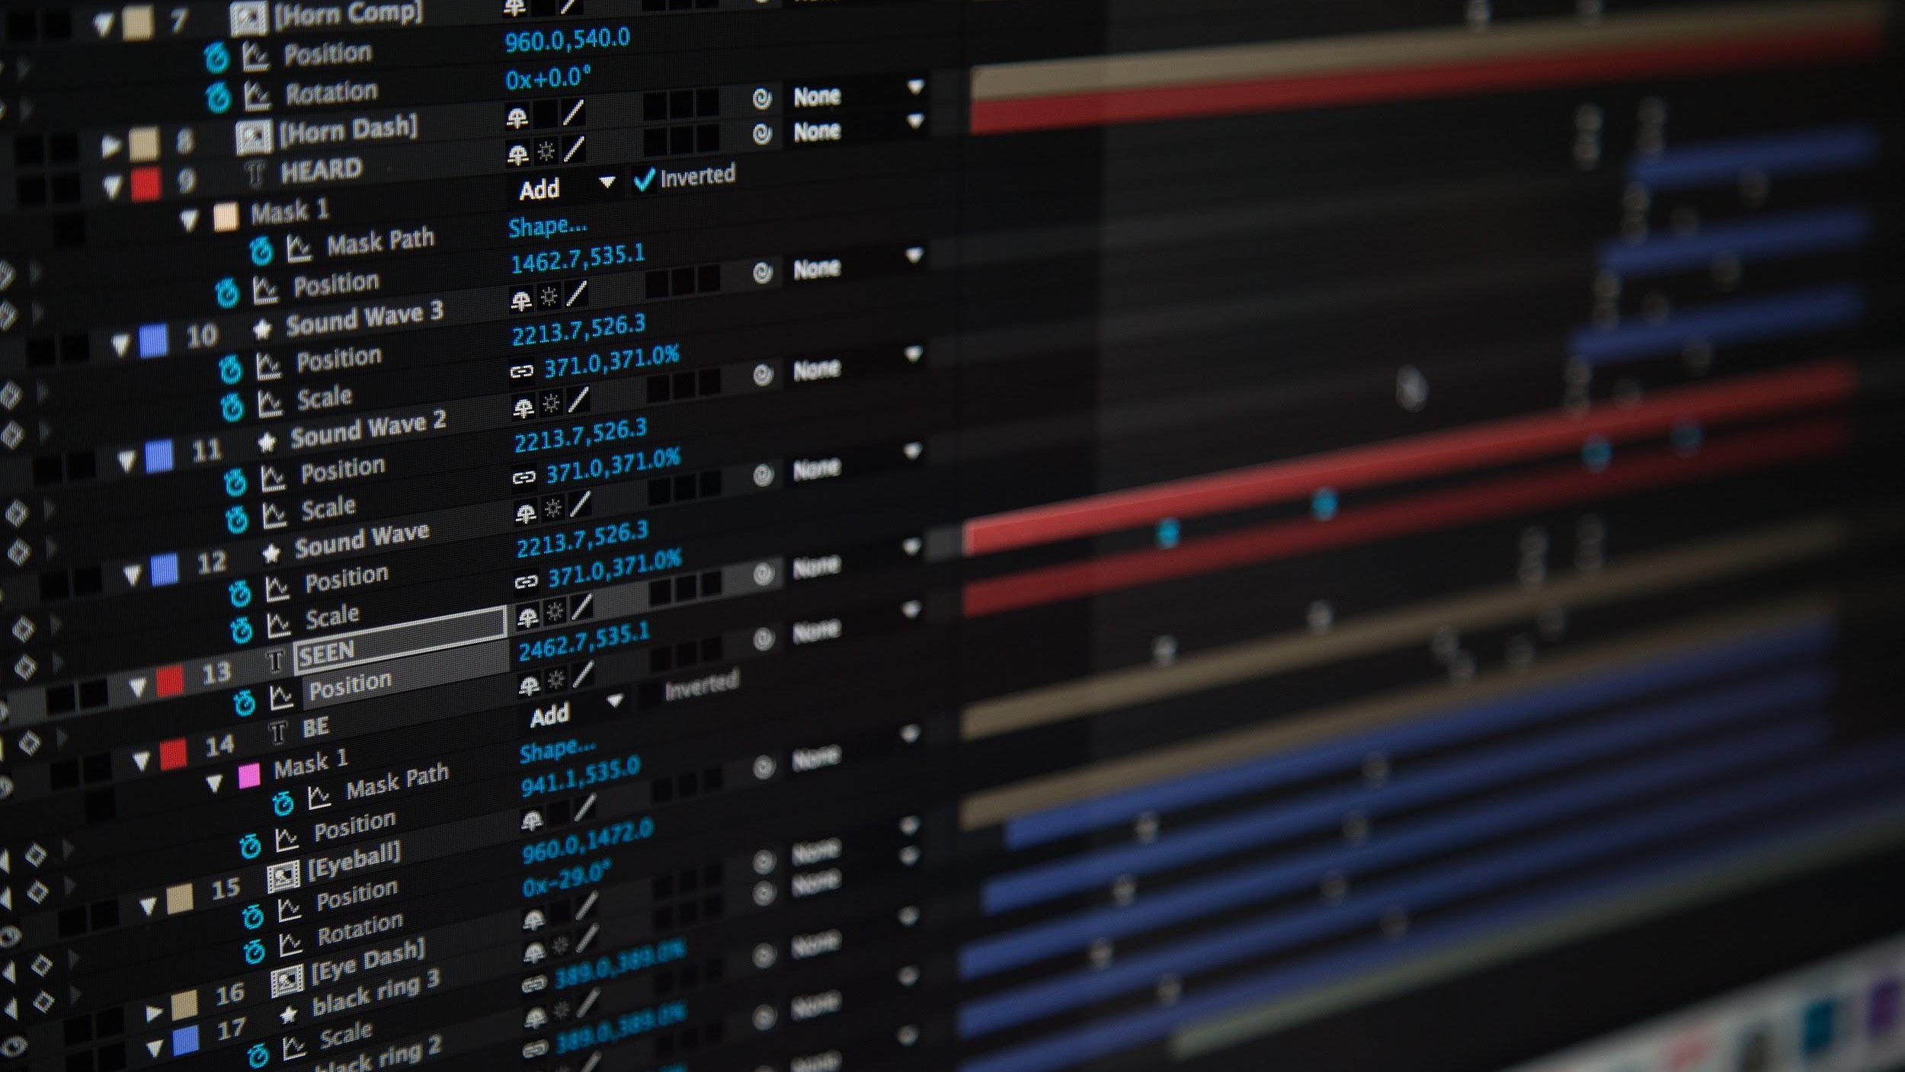
Что такое прокси-сервер

Slide 4
Что такое прокси-сервер
Прокси- сервер
Клиент
Сервер

Slide 5
Что такое прокси-сервер
Прокси
Обратный (Reverse) прокси
Прямой (Forward) прокси
nginx
apache
...
burp
charles
...

Slide 6

Как анализировать запросы и ответы браузера?

Slide 7
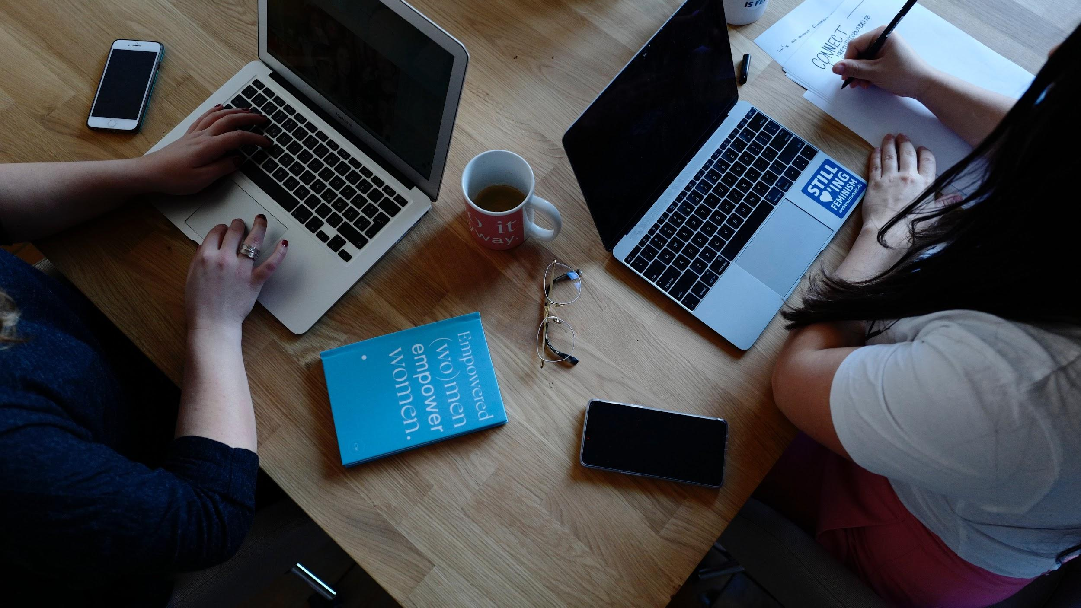
Burp Suite

Slide 8
Итоги
Узнали, зачем нужен Burp Suite.
Узнали, как использовать history, interception, repeater — функции Burp Suite.

